Slide 1


г. Нижнекамск, ул. Корабельная 42, корпус 2.
Тел: 49-93-45, 49-88-11
Школьная форма
АО «НИЖНЕКАМСКАЯ
ШВЕЙНАЯ
ФАБРИКА»

Slide 2
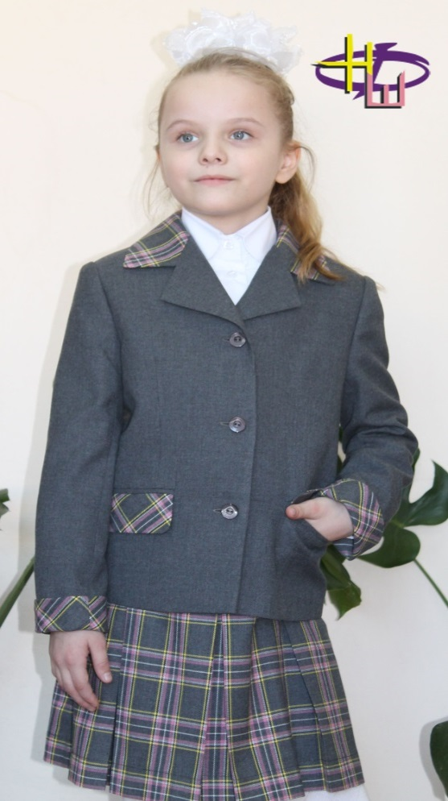
Большой выбор сарафанов, жакетов и юбок различных моделей.
Вовремя сделанный заказ
сэкономит Вам деньги и летнее время!
Оформив заказ со 100% предоплатой, Вы получаете СКИДКУ
Февраль/март – 20%
Апрель – 10%
Май – 5%
Предоплата в размере 1000 рублей гарантирует скидку 5%
с февраля по май!

Slide 3
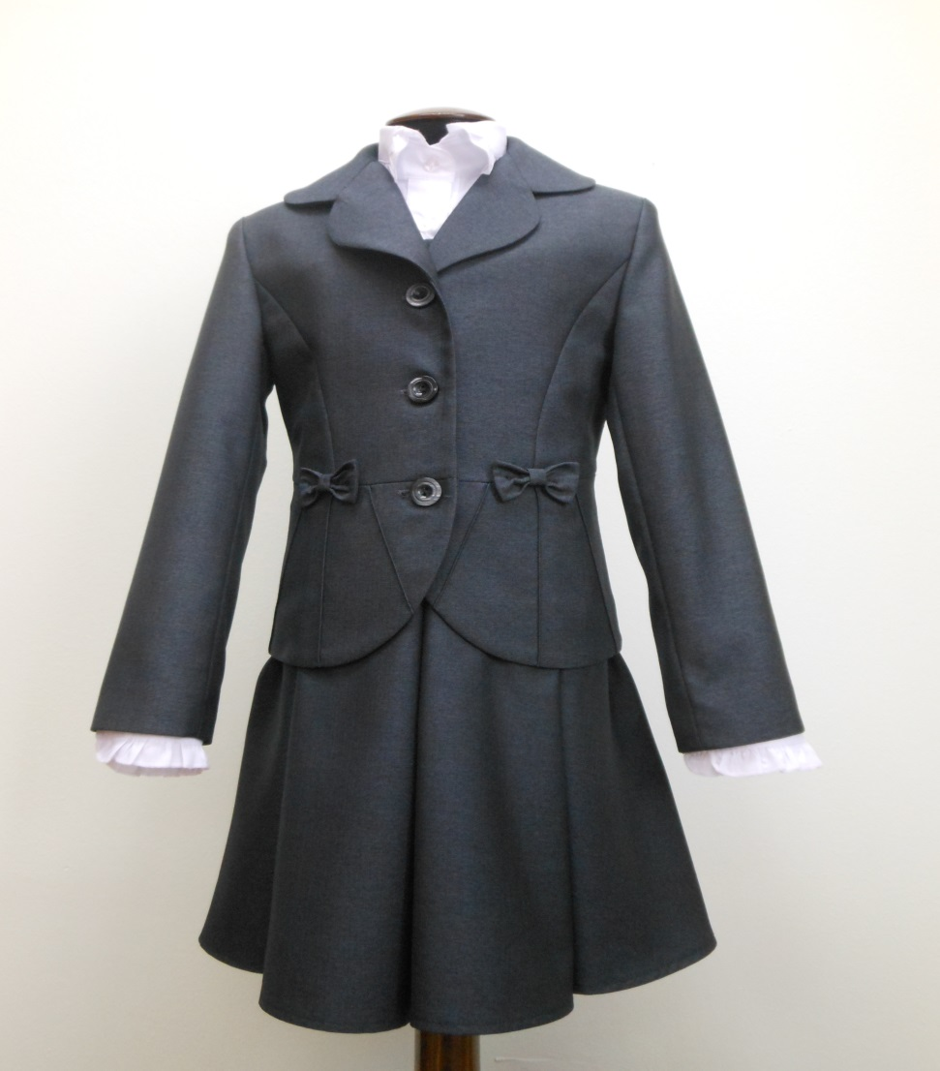
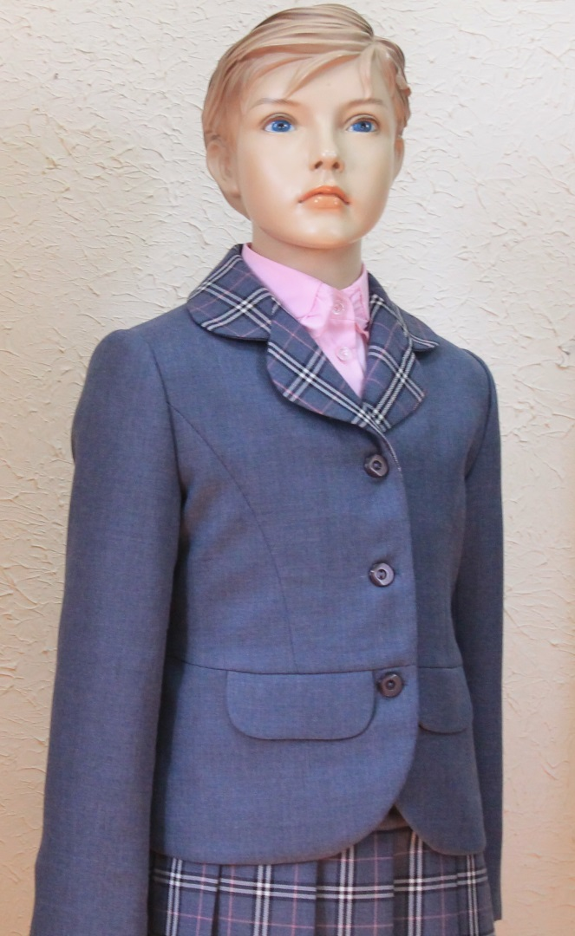
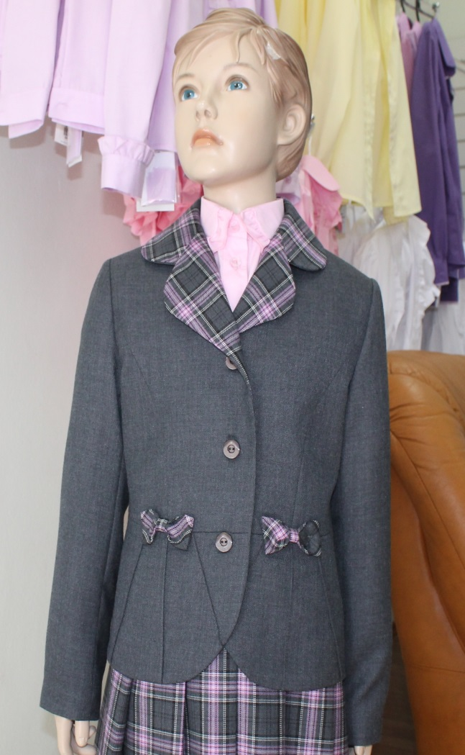
Жакеты
Жакет на подкладке. На многих моделях отделка- декоративные бантики. Жакет с внутренним карманом. Модели представлены в двух вариантах ткани п/вискоза и п/шерсть.

Slide 4
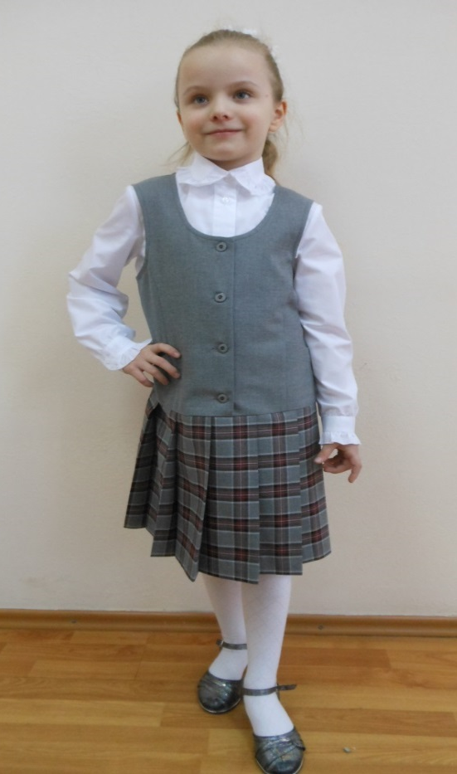
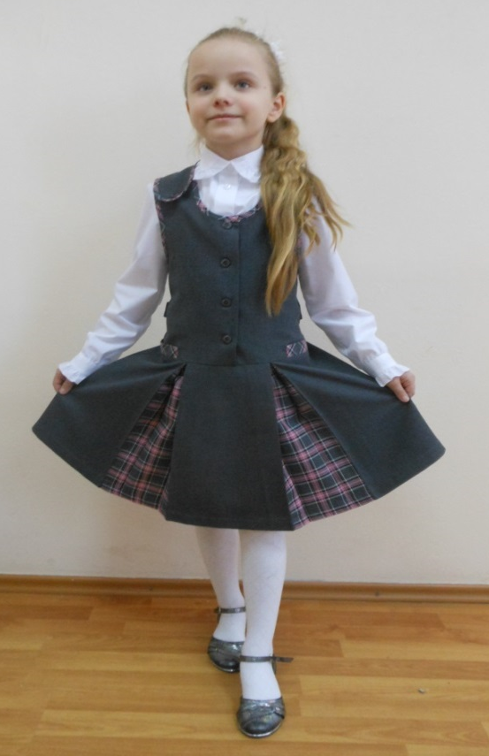
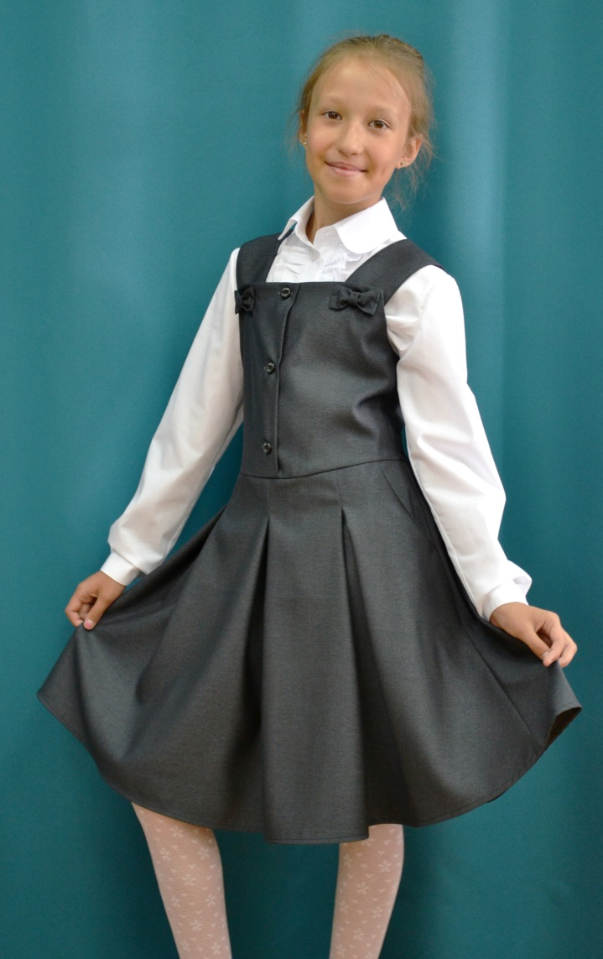
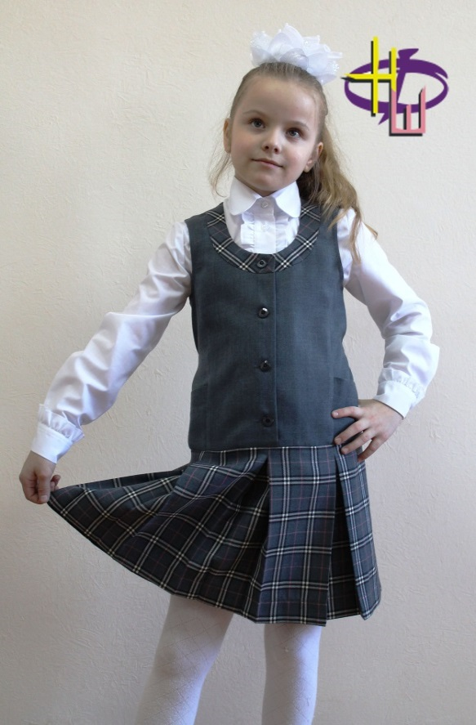
Различные модели сарафанов из тканей п/вискоза и п/шерсть, с регулируемыми бретелями и талией.

Slide 5
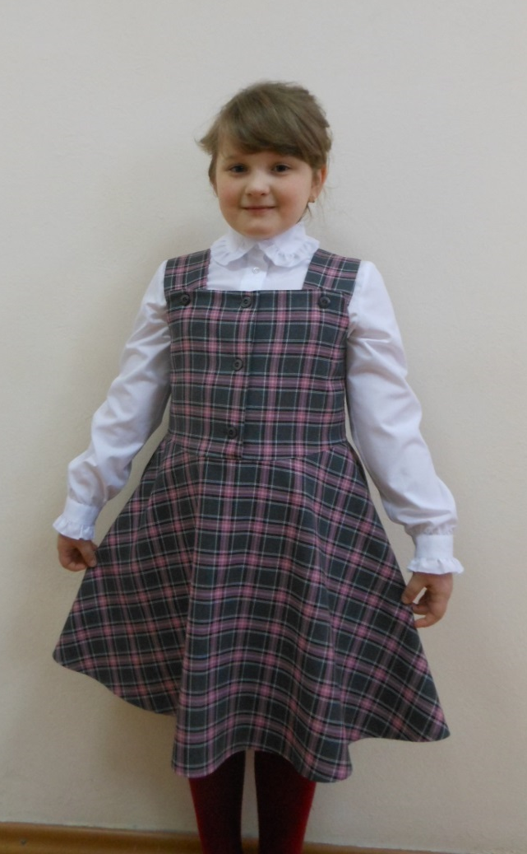
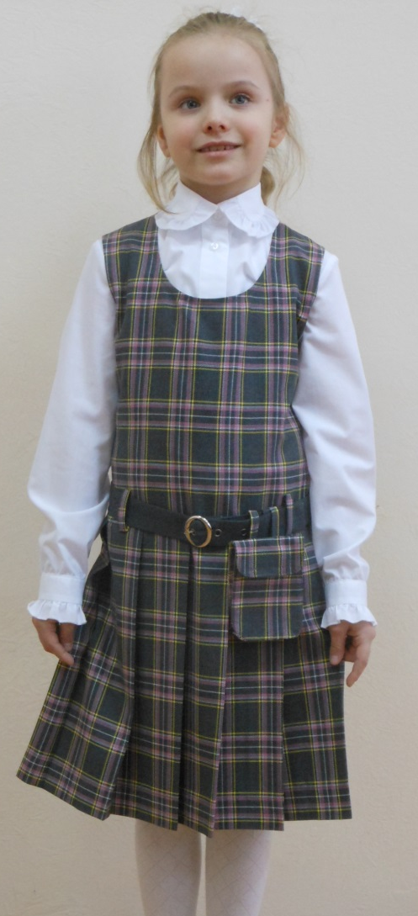
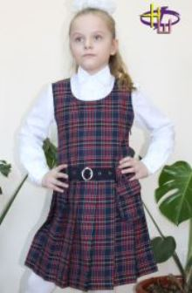
Сарафаны в клетку

Slide 6
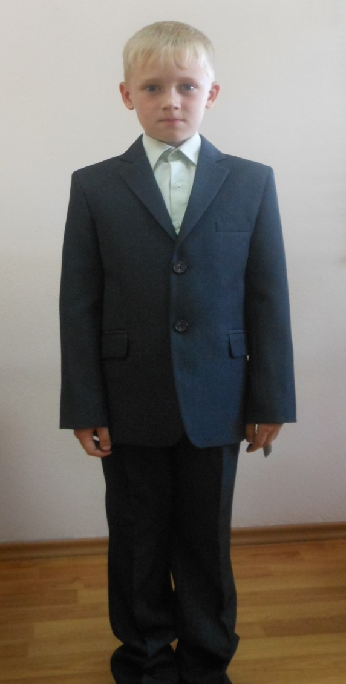
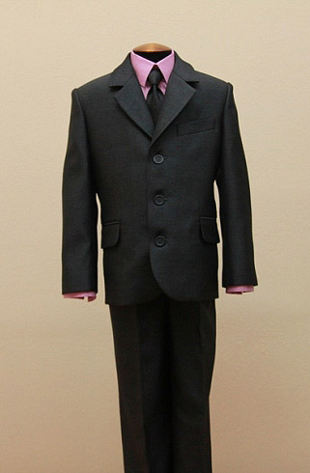
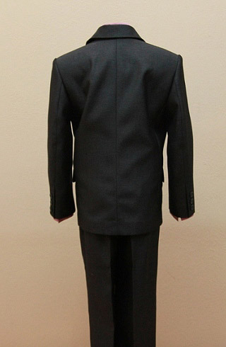
Классический однобортный костюм состоит из пиджака и брюк. Пиджак на двух или трех пуговицах, спинка с двумя шлицами. Пиджак с двумя боковыми , одним верхним и одним внутренним карманами. Запас ткани по низу брюк даёт возможность регулировать их длину.

Slide 7
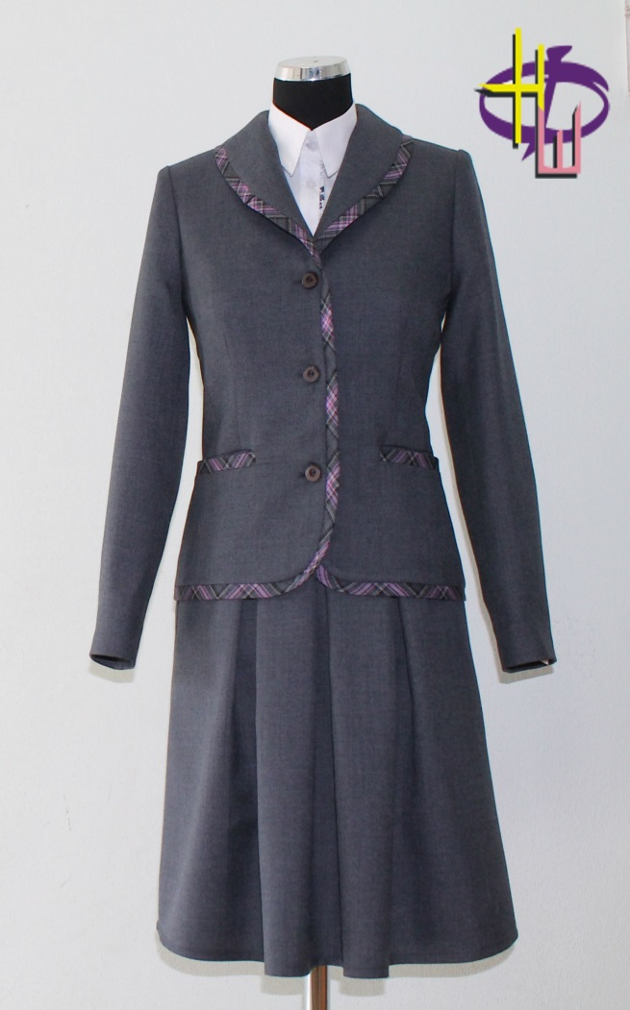
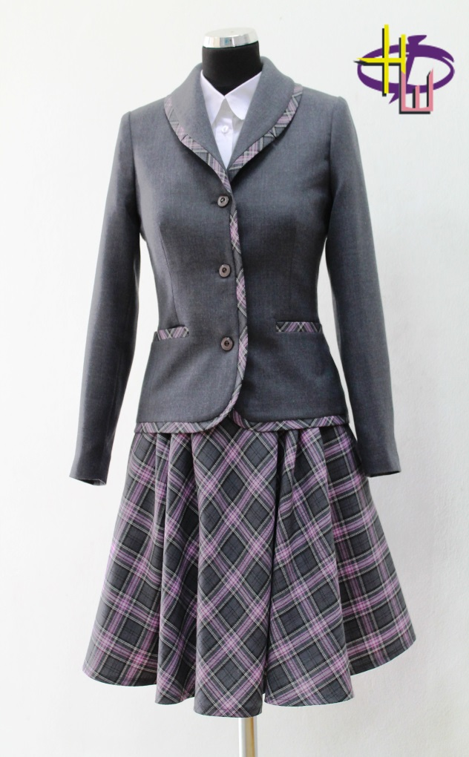
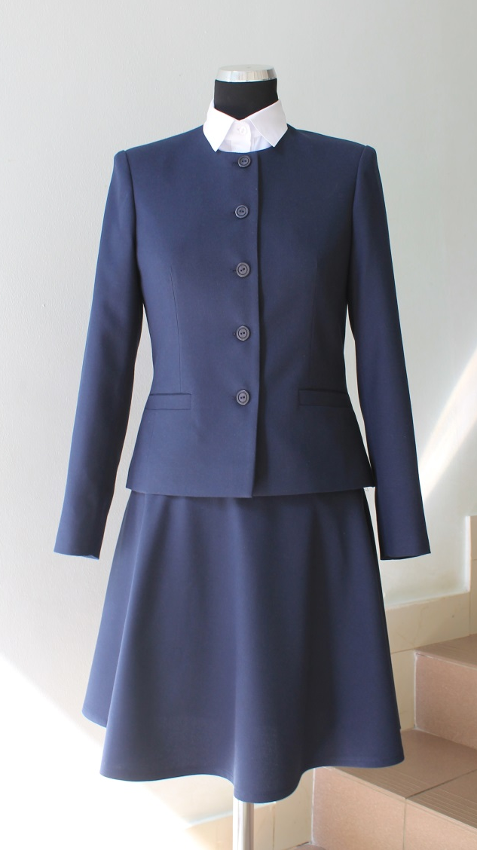
Школьная форма для старших классов
Костюм
Жакет и юбка.

Slide 8
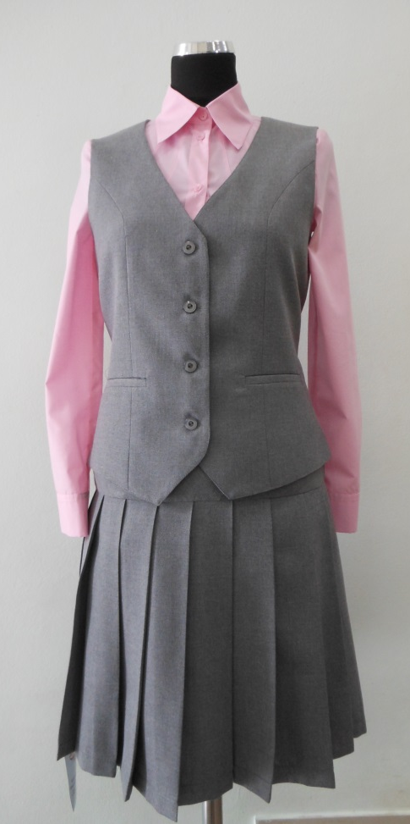
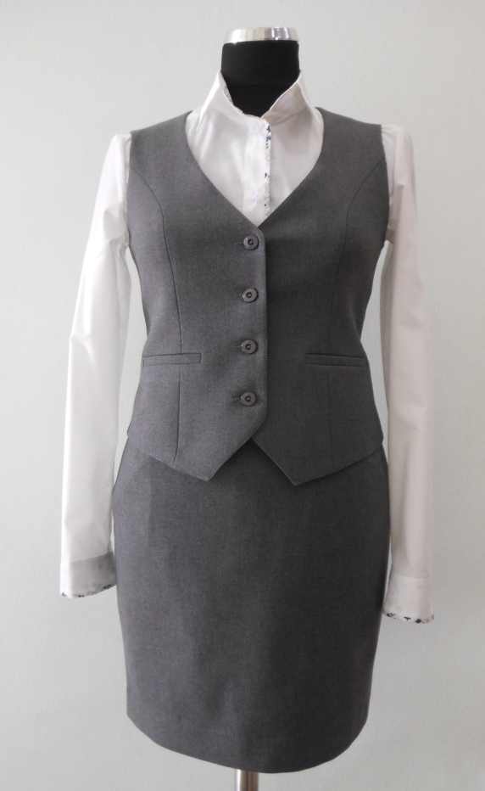
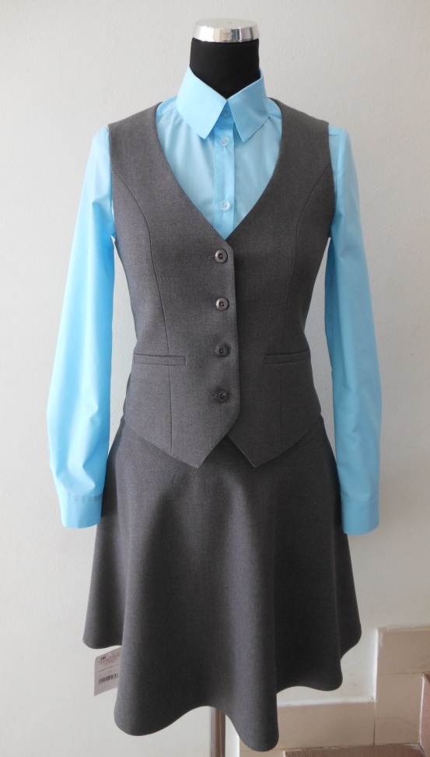
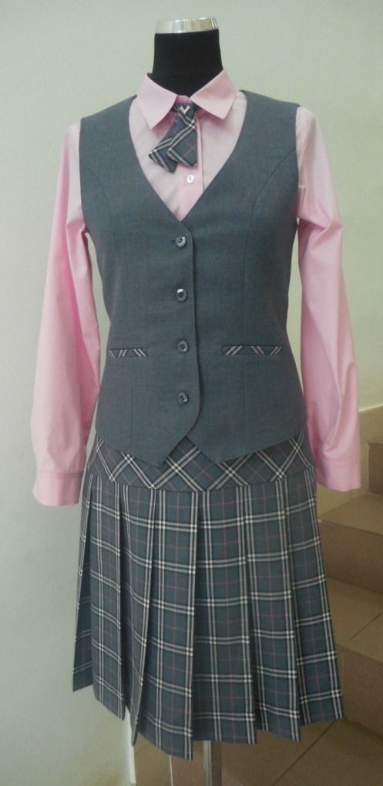
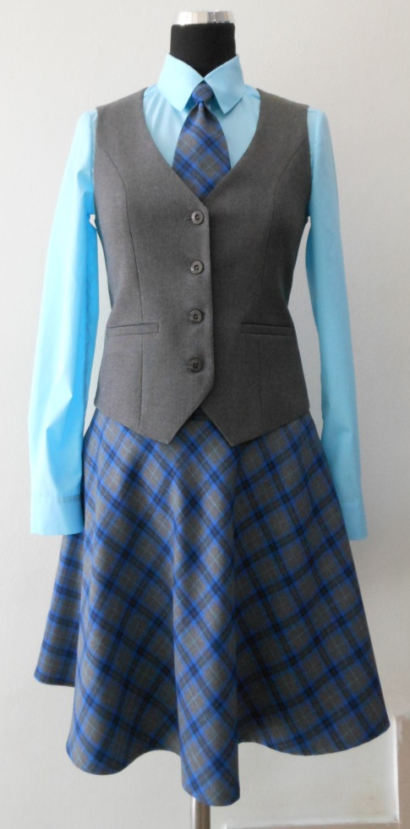
Жилет и юбка

Slide 9
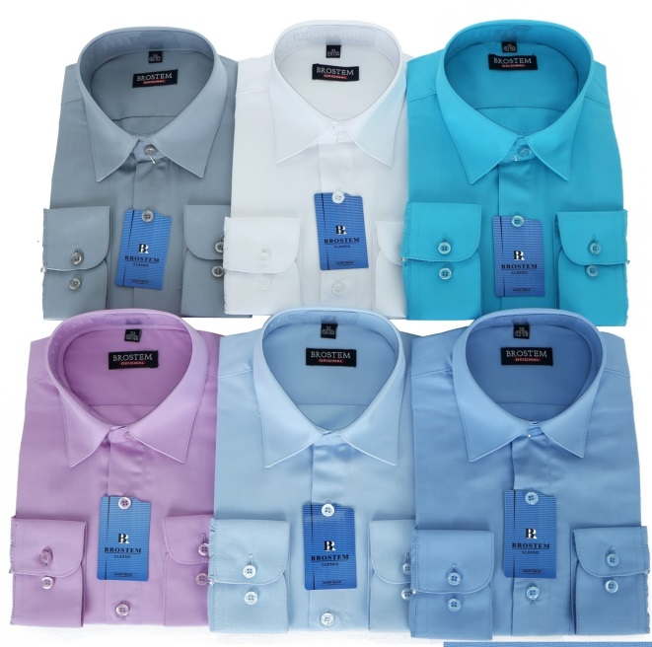
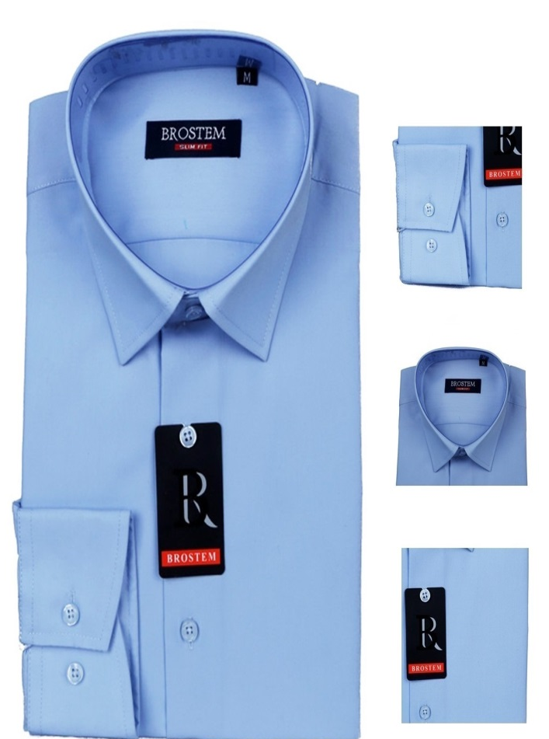
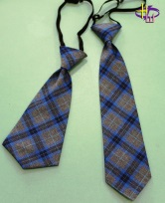
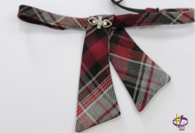
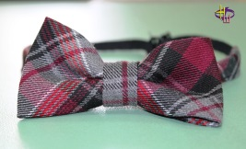
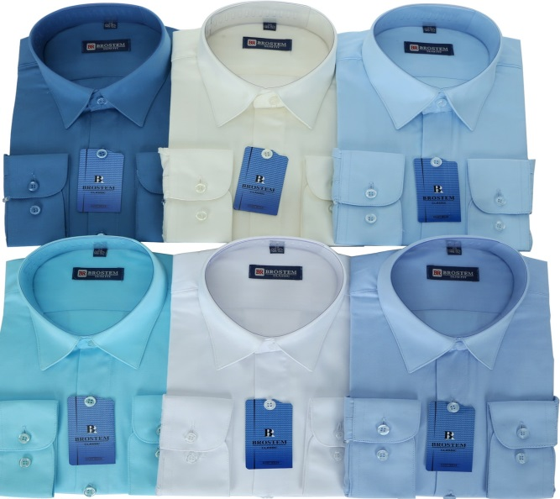
Рубашки и аксессуары различных моделей и цветов.

Slide 10
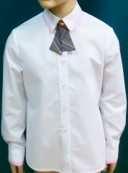
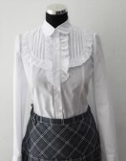
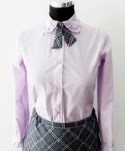
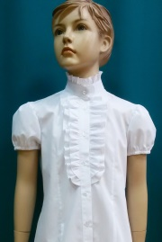
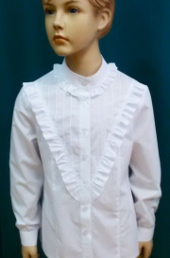
Блузки.
Большой ассортимент моделей, цветов и фасонов

